Slide 1
Презентация кукольного театра
«В гостях у матрёшки»
Подготовили:
Бражникова В.И.
Карпова Л.А.
Попов С.В. гКалачв
Муниципальное казённое дошкольное образовательное учреждение
«Центр развития ребёнка детский сад №7»

Slide 2
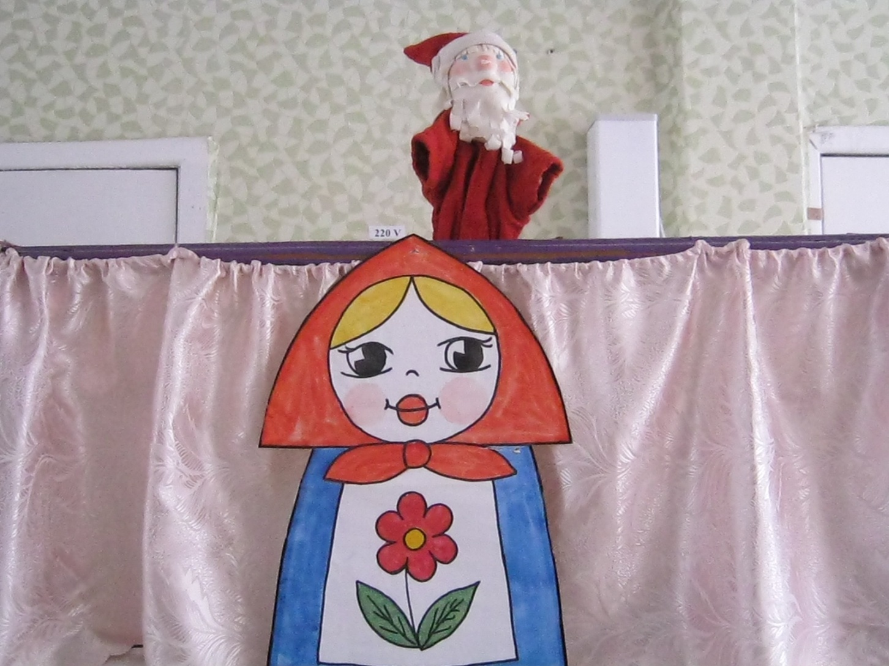
Здравствуйте детишки, девчонки и мальчишки
Хрустальный посох, красный нос, кто я дети ? (Дед мороз)

Slide 3
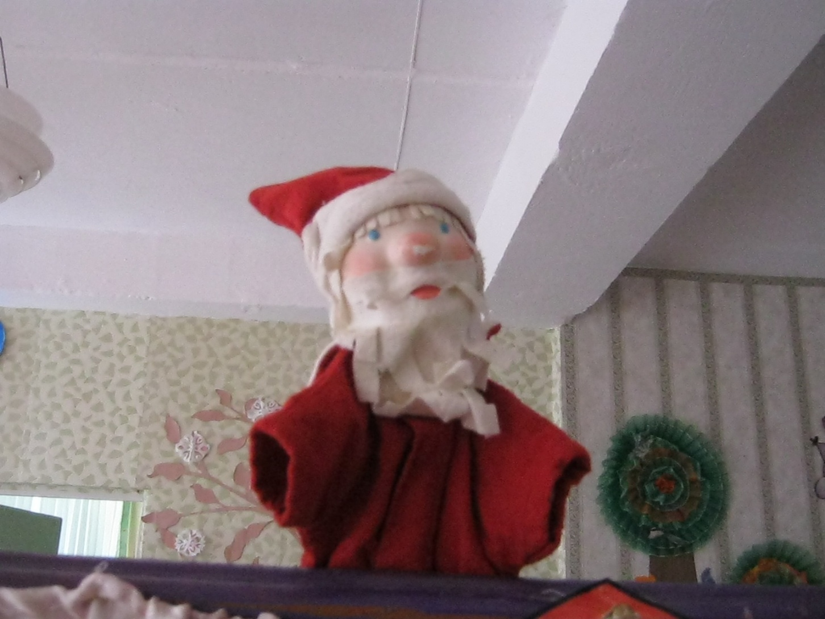
Правильно, Дед мороз ,поспешу я в лес к моим зверятам нужно всем к новому году подарки приготовить и про вас не забуду.

Slide 4
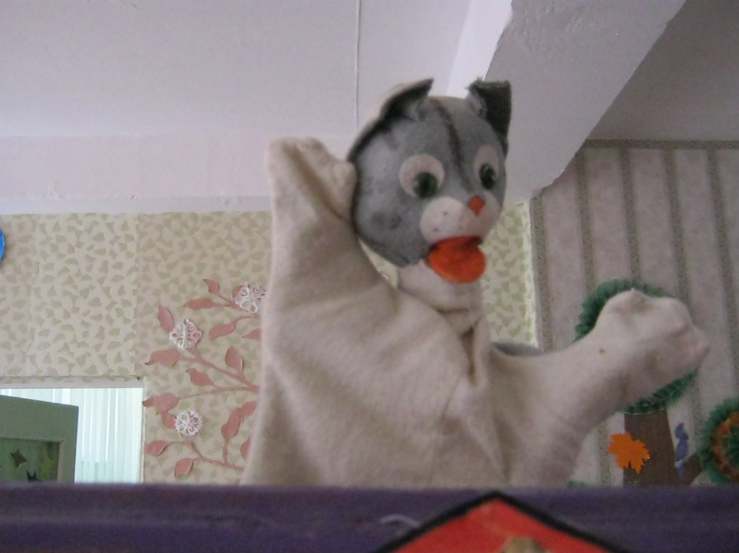
Я котик серенький бочок, ребята, а вы не знаете где живёт матрёшка? Я заблудился и никак дороги не найду, пойду ещё поищу.

Slide 5
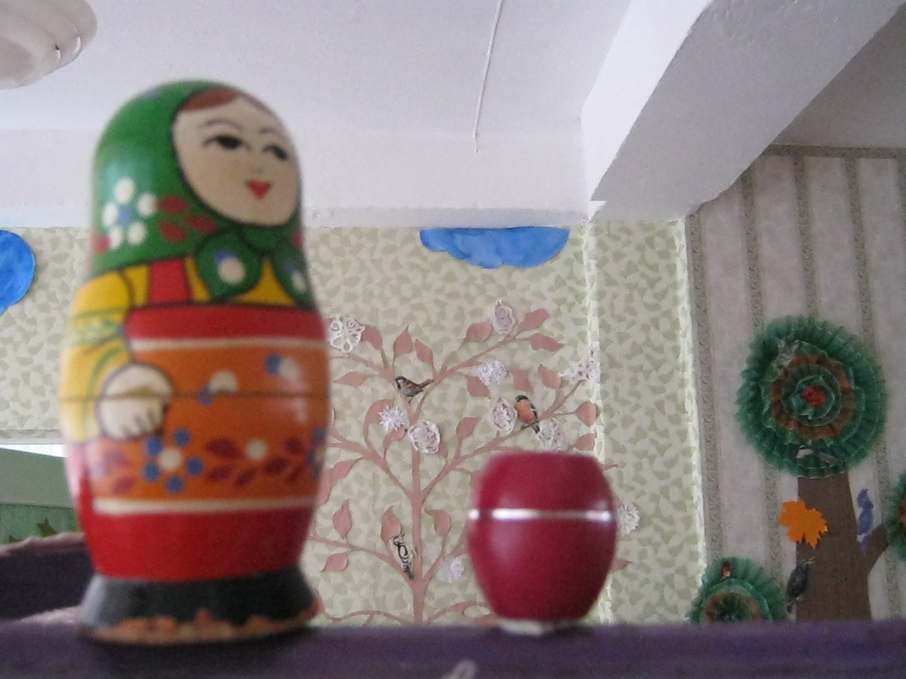
Я матрёшка –круглолица на все руки мастерица
Жду сегодня я гостей, дорогих своих друзей.

Slide 6
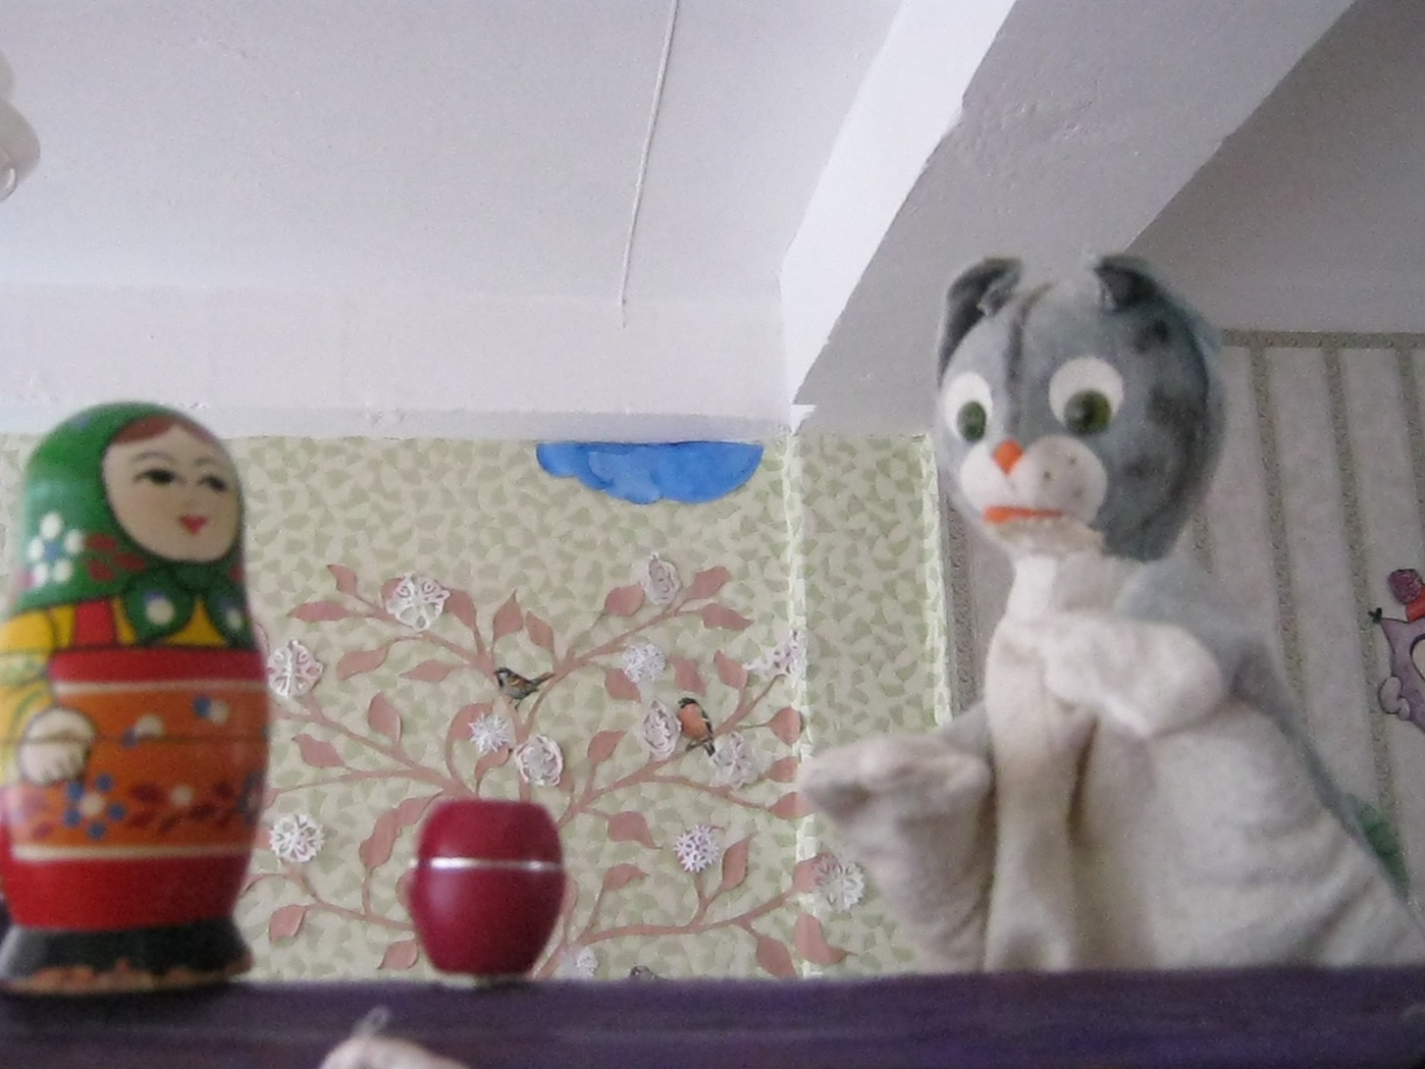
« Ну , наконец я тебя нашёл!»-обрадовался котик, «А что у тебя в горшочке?
А в горшочке у меня вкусная сметанка для тебя и для Тошки. Кстати, а где он?

Slide 7
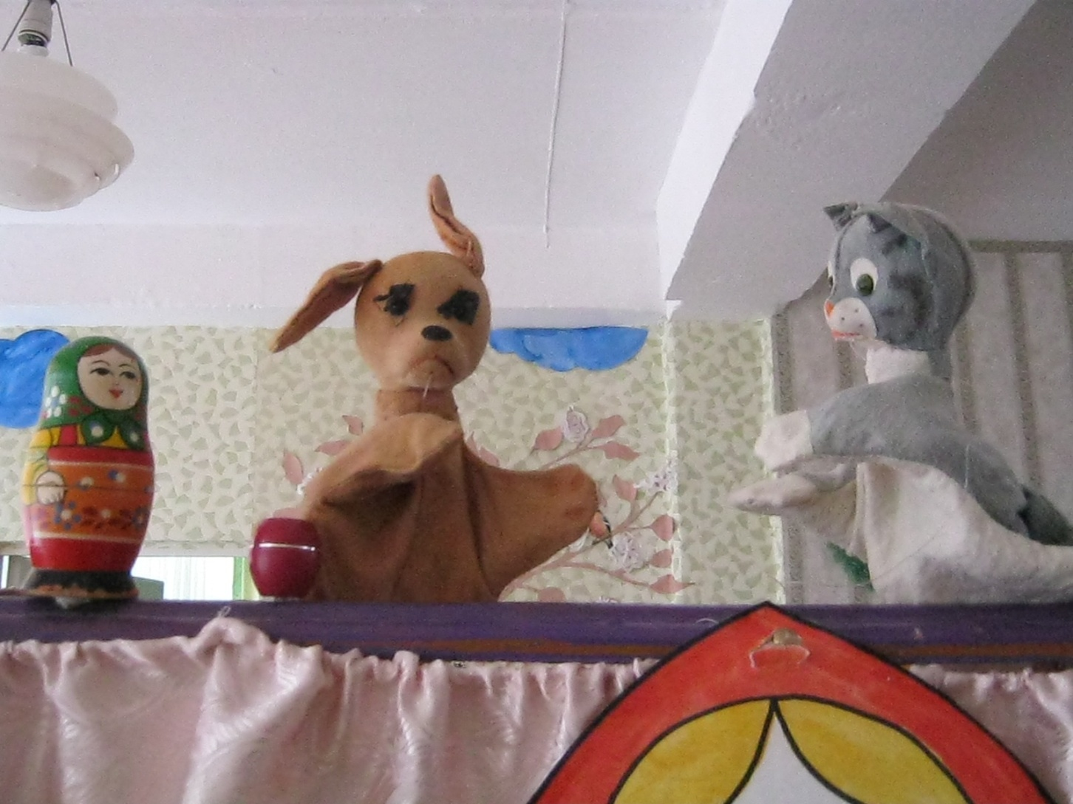
А вот и Тошка пришёл. «А я стихотворение сочинил» - говорит котик.
К раскрасавице-матрёшке пришли два друга кот и Тошка!

